Slide 1
Documentación en Sphinx

Slide 2
Documentar código
Se explican las funciones, clases, etc. en docstrings (comentarios)
Se corre un programa que genera una web, pdf, etc.
Algunos programas permiten además escribir texto aparte como una introducción, tutorial, etc.

Slide 3
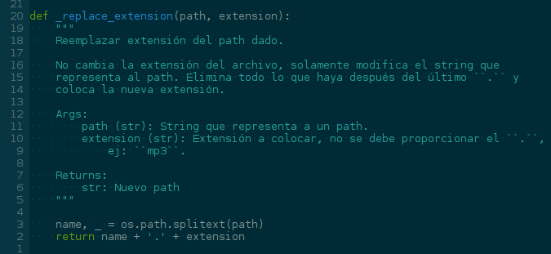
Documentar código

Slide 4
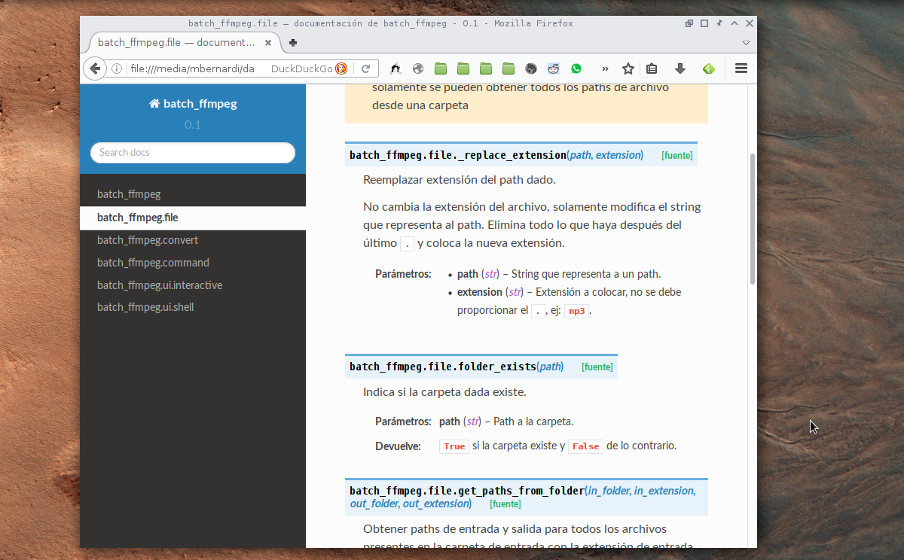

Slide 5
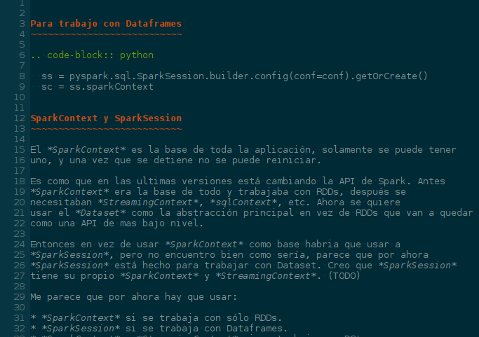
Documentar texto

Slide 6
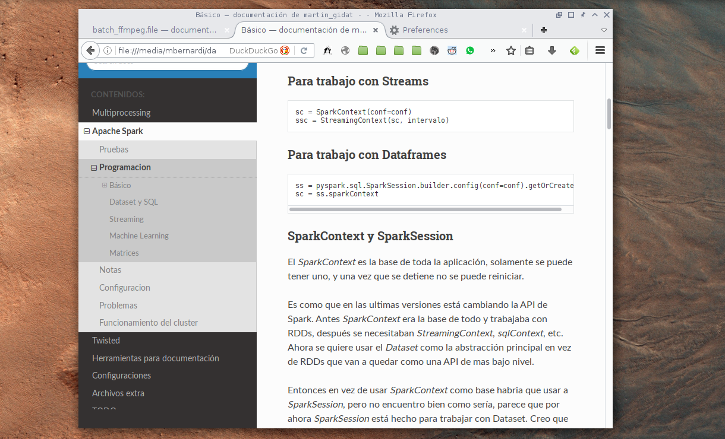

Slide 7
Programas
Sphinx
Doxygen
Natural Docs
pydoctor
pdoc
pydoc

Slide 8
Programas
Sphinx
  El más completo y usado en Python
  Permite documentar texto
  Necesita bastante configuración
pydoctor
  Un poco más fácil de usar
pydoc
  Viene con Python

Slide 9
Sphinx

Slide 10
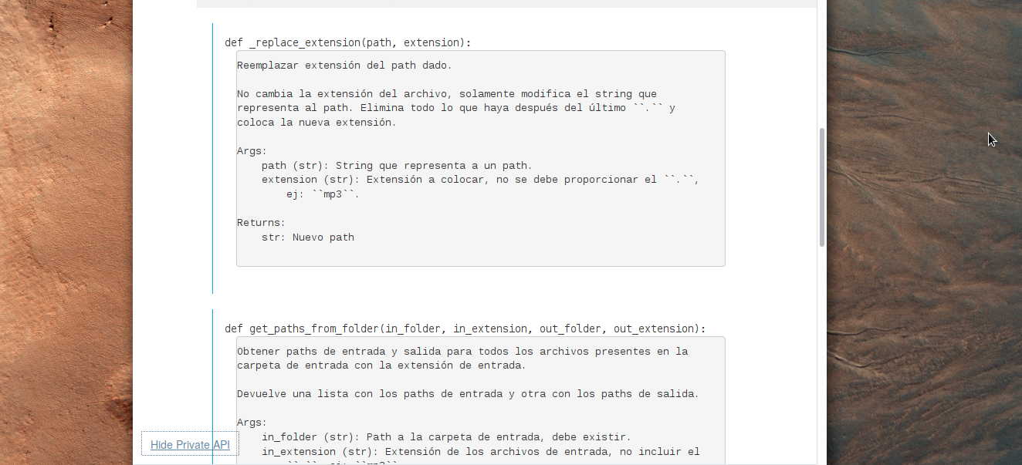
pydoctor

Slide 11
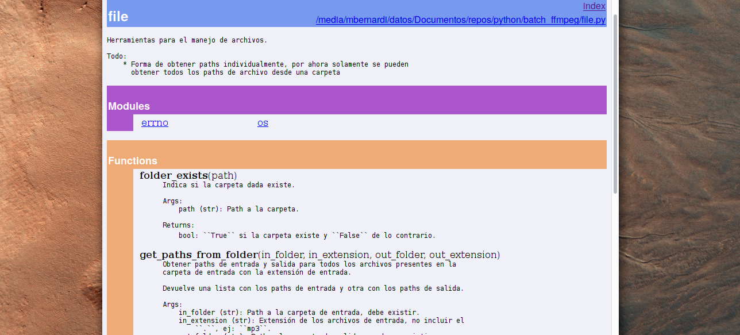
pydoc

Slide 12
Sintaxis para docstrings
No hay un estándar.
Google Style
  No tiene símbolos.
  Tiene palabras clave fáciles de recordar, como “Args:”, “Returns:”, “Examples:”.
  Es muy legible en texto plano.
NumPy style:
  Casi lo mismo. Usemos Google Style.

Slide 13
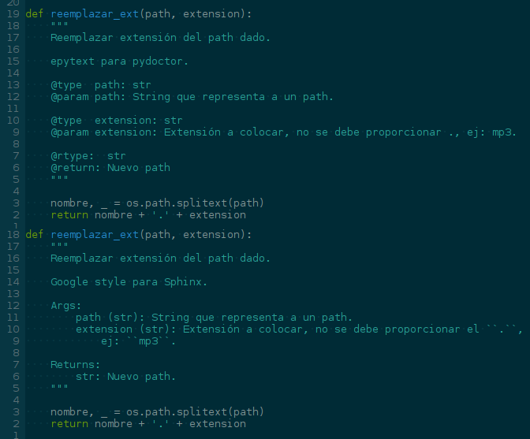

Slide 14
Estructura de archivos
Común:
Recomendado:
miproyecto
├── docs
│ ├── build
│ │ ├── ...
│ │ └── html
│ │ ├── ...
│ │ └── index.html
│ ├── Makefile
│ └── source
│ ├── ...
│ ├── conf.py
│ └── index.rst
├── README
├── __init__.py
├── main.py
└── ...
miproyecto
├── docs
│ ├── build
│ │ ├── ...
│ │ └── html
│ │ ├── ...
│ │ └── index.html
│ ├── Makefile
│ └── source
│ ├── ...
│ ├── conf.py
│ └── index.rst
├── README
└── miproyecto
├── __init__.py
├── main.py
└── ...

Slide 15
Funcionamiento de Sphinx
Se escribe en “source”.
Se genera en “build”.
Cada página de la documentación se escribe en un “.rst”.
Estructura de archivos:
miproyecto
├── docs
│ ├── build
│ │ ├── ...
│ │ └── html
│ │ ├── ...
│ │ └── index.html
│ ├── Makefile
│ └── source
│ ├── ...
│ ├── conf.py
│ └── index.rst
├── README
└── miproyecto
├── __init__.py
├── main.py
└── ...

Slide 16
Funcionamiento de Sphinx
Ejemplo de un “.rst”:
Las páginas son texto, títulos, listas, imágenes, links, etc.
La extensión “autodoc” reemplaza directivas por texto obtenido desde docstrings.
Mi Programa
===========
Esta es la documentación para mi programa.
Este programa sirve para:
* Hacer algo
* Hacer otra cosa
* ...
Documentación:
--------------
.. automodule:: prog.py
:members:

Slide 17
Funcionamiento de
Sphinx
index.rst
Mi Programa
===========
.. toctree::
:maxdepth: 2
:caption: Contents:
introduccion
otros/autores
otros/sobre
Este programa hace...
El “index.rst” debe llevar un índice con los demás “.rst”
Los demás “.rst” también pueden llevar índices.
otros/autores.rst
Autores
=======
* Juan
* Pablo
* Pedro

Slide 18
Funcionamiento de Sphinx
Al final uno se mueve a la carpeta con el “Makefile” y genera todo en “build” con:
make html
En “index.html” está la página principal.
miproyecto
├── docs
│ ├── build
│ │ ├── ...
│ │ └── html
│ │ ├── ...
│ │ └── index.html
│ ├── Makefile
│ └── source
│ ├── ...
│ ├── conf.py
│ └── index.rst
├── README
└── miproyecto
├── init__.py
├── main.py
└── ...

Slide 19
Formas de trabajar
De alguna forma, en los “.rst” hay que poner una directiva para cada cosa a documentar desde docstrings.
.. automodule:: .. autoclass:: .. autofunction::
Prefiero trabajar con módulos.
Hay varias formas de organizarse:
  Poner todos los módulos en el “index.rst”.
  Hacer un “.rst” para cáda módulo.
  Generar un “.rst” para cáda módulo a partir de una plantilla.

Slide 20
Formas de trabajar
Mi Programa
===========
.. toctree::
:maxdepth: 2
:caption: Contents:
Este programa hace...
Documentación:
--------------
.. automodule:: main.py
:members:
.. automodule:: color.py
:members:
.. automodule:: socket.py
:members:
1
Si son pocos módulos ponerlos todos en “index.rst”.
Va a terminar todo en una única página.

Slide 21
Formas de trabajar
2
Escribir a mano un “.rst” para cada archivo.
index.rst
color.rst
Mi Programa
===========
.. toctree::
:maxdepth: 2
:caption: Contents:
main
color
socket
Este programa hace...
color
=====
.. automodule:: color.py
:members:
main.rst
main
====
.. automodule:: main.py
:members:

Slide 22
Formas de trabajar
3
Usar “autosummary” para generar los “.rst” desde una plantilla.
Uno debe darle una lista de todos los módulos/clases/funciones a documentar.
A partir de esa lista y de unas “templates”, genera una página para cáda cosa.

Slide 23
Ejemplo de “autosummary”
index.rst
_templates/autosummary/module.rst
Mi Programa
===========
.. toctree::
:maxdepth: 2
:caption: Contents:
Este programa hace...
.. autosummary::
:toctree: _autosummary
main
color
socket
{{ fullname }}
{{ underline }}
.. automodule:: {{fullname}}
:members:
_autosummary/color.rst
(generado automáticamente)
color
=====
.. automodule:: color.py
:members:

Slide 24
Configuración de Sphinx
Se generan las carpetas, configuraciones por defecto, etc. con sphinx-quickstart
Se configura en “conf.py”
miproyecto
├── docs
│ ├── build
│ │ ├── ...
│ │ └── html
│ │ ├── ...
│ │ └── index.html
│ ├── Makefile
│ └── source
│ ├── ...
│ ├── conf.py
│ └── index.rst
├── README
└── miproyecto
├── init__.py
├── main.py
└── ...

Slide 25
Receta simple
sphinx-quickstart
  Root path for documentation: docs
  Separate source and build directories: y
  (Dejar demás opciones por defecto)
  Extensiones: intersphinx, todo, mathjax, githubpages
conf.py
  Importar “os”, “sys” y agregar “../../” al path
  Agregar extensión “sphinx.ext.napoleon”
  En cualquier lado poner:
    html_sidebars = { '**': ['globaltoc.html', 'relations.html', 'sourcelink.html', 'searchbox.html'], }
  Cambiar tema a “nature”.
Modificar index.rst
make html

Slide 26
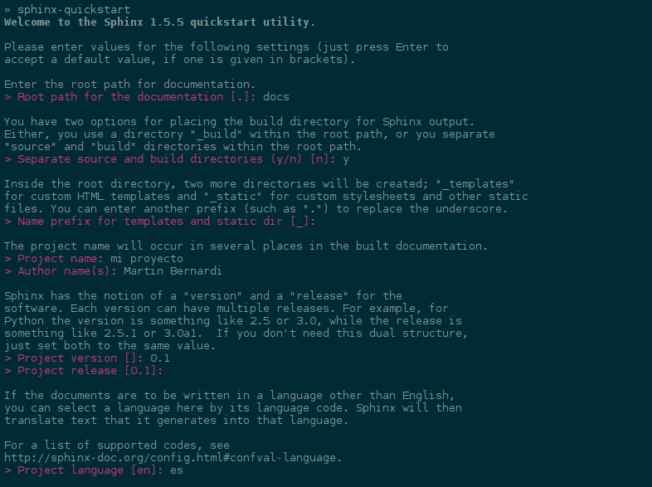

Slide 27
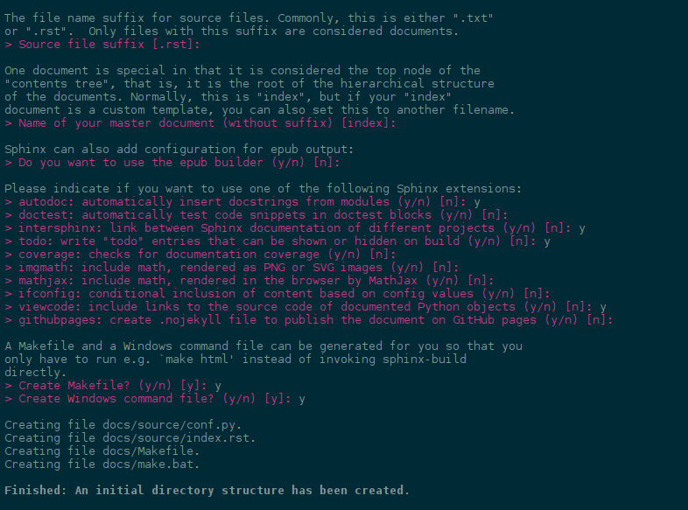

Slide 28
# importar nuestro código
import os
import sys
sys.path.insert(0, os.path.abspath('../../'))
# extensiones
extensions = ['sphinx.ext.autodoc',
'sphinx.ext.intersphinx',
'sphinx.ext.napoleon',
'sphinx.ext.todo',
'sphinx.ext.imgmath',
'sphinx.ext.viewcode',
'sphinx.ext.githubpages']
# cosas que preguntó sphinx-quickstart
source_suffix = '.rst'
master_doc = 'index'
project = 'mi programa'
language = 'es'
# ...
# opciones varias
templates_path = ['_templates']
todo_include_todos = True
pygments_style = 'sphinx'
# opciones para la exportación
html_theme = "sphinx_rtd_theme"
html_theme_path = [sphinx_rtd_theme.get_html_theme_path()]
latex_elements = {
# ...
}

Slide 29
# importar nuestro código
import os
import sys
sys.path.insert(0, os.path.abspath('../../'))
# extensiones
extensions = ['sphinx.ext.autodoc',
'sphinx.ext.intersphinx',
'sphinx.ext.napoleon',
'sphinx.ext.todo',
'sphinx.ext.imgmath',
'sphinx.ext.viewcode',
'sphinx.ext.githubpages']
# cosas que preguntó sphinx-quickstart
source_suffix = '.rst'
master_doc = 'index'
project = 'mi programa'
language = 'es'
# ...
# opciones varias
templates_path = ['_templates']
todo_include_todos = True
pygments_style = 'sphinx'
# opciones para la exportación
html_theme = "sphinx_rtd_theme"
html_theme_path = [sphinx_rtd_theme.get_html_theme_path()]
latex_elements = {
# ...
}

Slide 30
# importar nuestro código
import os
import sys
sys.path.insert(0, os.path.abspath('../../'))
# extensiones
extensions = ['sphinx.ext.autodoc',
'sphinx.ext.intersphinx',
'sphinx.ext.napoleon',
'sphinx.ext.todo',
'sphinx.ext.imgmath',
'sphinx.ext.viewcode',
'sphinx.ext.githubpages']
# cosas que preguntó sphinx-quickstart
source_suffix = '.rst'
master_doc = 'index'
project = 'mi programa'
language = 'es'
# ...
# opciones varias
templates_path = ['_templates']
todo_include_todos = True
pygments_style = 'sphinx'
# opciones para la exportación
html_theme = "sphinx_rtd_theme"
html_theme_path = [sphinx_rtd_theme.get_html_theme_path()]
latex_elements = {
# ...
}

Slide 31
# importar nuestro código
import os
import sys
sys.path.insert(0, os.path.abspath('../../'))
# extensiones
extensions = ['sphinx.ext.autodoc',
'sphinx.ext.intersphinx',
'sphinx.ext.napoleon',
'sphinx.ext.todo',
'sphinx.ext.imgmath',
'sphinx.ext.viewcode',
'sphinx.ext.githubpages']
# cosas que preguntó sphinx-quickstart
source_suffix = '.rst'
master_doc = 'index'
project = 'mi programa'
language = 'es'
# ...
# opciones varias
templates_path = ['_templates']
todo_include_todos = True
pygments_style = 'sphinx'
# opciones para la exportación
html_theme = "sphinx_rtd_theme"
html_theme_path = [sphinx_rtd_theme.get_html_theme_path()]
latex_elements = {
# ...
}

Slide 32
# importar nuestro código
import os
import sys
sys.path.insert(0, os.path.abspath('../../'))
# extensiones
extensions = ['sphinx.ext.autodoc',
'sphinx.ext.intersphinx',
'sphinx.ext.napoleon',
'sphinx.ext.todo',
'sphinx.ext.imgmath',
'sphinx.ext.viewcode',
'sphinx.ext.githubpages']
# cosas que preguntó sphinx-quickstart
source_suffix = '.rst'
master_doc = 'index'
project = 'mi programa'
language = 'es'
# ...
# opciones varias
templates_path = ['_templates']
todo_include_todos = True
pygments_style = 'sphinx'
# opciones para la exportación
html_theme = "sphinx_rtd_theme"
html_theme_path = [sphinx_rtd_theme.get_html_theme_path()]
latex_elements = {
# ...
}

Slide 33
# importar nuestro código
import os
import sys
sys.path.insert(0, os.path.abspath('../../'))
# extensiones
extensions = ['sphinx.ext.autodoc',
'sphinx.ext.intersphinx',
'sphinx.ext.napoleon',
'sphinx.ext.todo',
'sphinx.ext.imgmath',
'sphinx.ext.viewcode',
'sphinx.ext.githubpages']
# cosas que preguntó sphinx-quickstart
source_suffix = '.rst'
master_doc = 'index'
project = 'mi programa'
language = 'es'
# ...
# opciones varias
templates_path = ['_templates']
todo_include_todos = True
pygments_style = 'sphinx'
# opciones para la exportación
html_theme = "sphinx_rtd_theme"
html_theme_path = [sphinx_rtd_theme.get_html_theme_path()]
latex_elements = {
# ...
}

